Slide 1

Universidade Presbiteriana Mackenzie
Ciclo de Vida de Objetos Distribuídos
Ana Claudia Rossi
Faculdade de Computação e Informática
São Paulo, Abril de 2011

Slide 2
Sistemas Distribuídos
Caracterização

Slide 3
Objetos Distribuídos
Ambiente heterogêneo
Java RMI
COM
Corba
Ciclo de Vida - Gerenciado
Middleware
Invocação Local
Invocação Local
Invocação Remota
Invocação Remota
E
C
A
B
F
D
Invocação Local
RPC
Acesso concorrente
Relógio
Protocolo de
Comunicação
Objeto Remoto
Encapsulamento
Herança
Notificação de Eventos
Dados
Polimorfismo
Interface Remota
m1
Implementação de Métodos
m4
m2
m5
Mensagens Remotas
m3
m6
Mensagens Locais

Slide 4
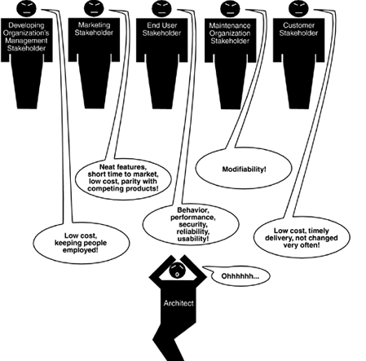

Slide 5
Desafios
Heterogeneidade de seus componentes
Middleware e Migração de código
Sistema aberto
componentes sejam adicionados ou substituídos
Segurança
Confidencialidade, integridade e disponibilidade
Escalabilidade
funcionar bem quando o número de usuários aumenta
Tratamento de falhas
Resultados incorretos ou interrupção
Concorrência
Serviços e aplicativos
Transparência
Ocultação da separação dos componentes

Slide 6
Transparência de Distribuição
ODP
Open Distributed Processing

Slide 7
Framework de Engenharia
Serviços Distribuídos
Serviços Distribuídos
Replicação
Transação
Migração
Acesso
Localização
Falhas
Persistência
Transparência
Distribuição
Distribuição de Serviços
Protocolos
Transparência → Mascarar a partir da aplicação os detalhes e diferenças em mecanismos usados para superar os problemas causados pela distribuição
Redes

Slide 8
Framework de Engenharia
Profa. Ana Claudia Rossi
Serviços Distribuídos
Serviços Distribuídos
Replicação
Transação
Migração
Acesso
Localização
Falhas
Persistência
Transparência
Distribuição
Distribuição de Serviços
Protocolos
Transparência →Requisito central
Necessidade de facilitar a construção de aplicações distribuídas
Redes

Slide 9
Transparência de Distribuição
Transparência de Relocalização
Transparência de Persistência
Transparência de Falhas
Transparência de Migração
Transparência de Replicação
Transparência de Transação
Transparência de Acesso
Transparência de Localização

Slide 10
Transparência de Distribuição
Transparência de Relocalização
Transparência de Persistência
Transparência de Falhas
Transparência de Migração
Transparência de Replicação
Transparência de Transação
Mascara a diferença entre dois ou mais objetos se comunicando
As diferenças podem ser na representação de dados ou nos mecanismos de invoção entre os objetos
É fornecido pelo canal de engenharia ODP
Transparência de Acesso
Transparência de Localização

Slide 11
Transparência de Distribuição
Transparência de Relocalização
Transparência de Persistência
Transparência de Falhas
Transparência de Migração
Transparência de Replicação
Transparência de Transação
Mascara a localização de um objeto no espaço
Depende sobre a escolha de uma localização independente do esquema de nomeação
Permite que entidades nomeados serem movidas, sem notificação de todas as partes que tomam a referência remota para a entidade da mudança
Transparência de Acesso
Transparência de Localização

Slide 12
Transparência de Distribuição
Transparência de Relocalização
Transparência de Persistência
Transparência de Falhas
Transparência de Migração
Transparência de Replicação
Transparência de Transação
Mascara mudanças de localização de um objeto
Depende sobre a função de migração
Antes da migração, um objeto checará e apagará sua localização original
Uma vez que o objeto é movido, outros objetos dependem da transparência de relocalização para encontrar o objeto novamente
Transparência de Acesso
Transparência de Localização

Slide 13
Transparência de Distribuição
Transparência de Relocalização
Transparência de Persistência
Transparência de Falhas
Transparência de Migração
Transparência de Replicação
Transparência de Transação
Replica objetos em diferentes localizações para fornecer tolerância a falhas e possibilitar performance para melhor acesso a dados
È fornecida pela função de replicação
Transparência de Acesso
Transparência de Localização

Slide 14
Transparência de Distribuição
Transparência de Relocalização
Transparência de Persistência
Transparência de Falhas
Transparência de Migração
Transparência de Replicação
Transparência de Transação
Mascara a coordenação entre um conjunto de objetos requerida para obter das propriedades dos objetos
É fornecida pela função de transação
Transparência de Acesso
Transparência de Localização

Slide 15
Transparência de Distribuição
Transparência de Relocalização
Transparência de Persistência
Transparência de Falhas
Transparência de Migração
Transparência de Replicação
Transparência de Transação
Mascara a relocalização de um objeto a partir de outros objetos que estão se referindo a ele
Se os objetos são conectados via canal, e um objeto é relocado, o canal é reconfigurado para a nova localização do objeto
É fornecida pela função de relocalização
Transparência de Acesso
Transparência de Localização

Slide 16
Transparência de Distribuição
Transparência de Relocalização
Transparência de Persistência
Transparência de Falhas
Transparência de Migração
Transparência de Replicação
Transparência de Transação
Mascara de um objeto a desativação e reativação de um objeto inclusive dele mesmo
Um objeto não precisa se preocupar com a leitura de um objeto a partir do armazenamento persistente antes de usá-lo
Depende da função de ativação e reativação
Transparência de Acesso
Transparência de Localização

Slide 17
Ciclo de Vida de Objetos Distribuídos
Notes:
Entender como a criação e deleção de objetos é diferente em aplicações locais e em aplicações distribuídas

Slide 18
Assuntos Abordados
Ciclo de Vida de Objetos Distribuídos
Criação de Objetos Distribuídos
Migração de Objetos Distribuídos
Deleção de Objetos Distribuídos
Composição de Objetos Distribuídos
Ciclo de Vida de Composição de Objetos Distribuídos
Visão de Projeto do Cliente
Visão de Projeto do Servidor
Notes:
Composição
Conhecer os diferentes relacionamentos que podem ser definidos entre objetos distribuídos
Ver como relacionamentos podem ser implementados sem objetos relacionados informados do relacionamento com seus participantes
Compreender as diferenças entre referência e relacionamento de composição e entendimento do conceito de composição de objetos

Slide 19
Ciclo de Vida
Objetos Distribuídos

Slide 20
Motivação
Ciclo de Vida de Objeto Distribuído diferente do ciclo de vida do objeto local
Criação
Onde criar um objeto
Migração
Onde copiar/move um objeto
Como resolver a heterogenidade de dados e a representação do código objeto
Deleção
Coleta de lixo distribuída
Notes:
Ciclo de vida – operações que afetam a existência de um objeto
um objeto tem a sua existência iniciada através de uma operação de criação. O objeto pode ser copiado ou movido para diferentes locais e seu ciclo de vida termina quando é deletado.
Ciclo de vida de um objeto distribuído é mais complicado do que de um objeto centralizado
Criação mais complicada – o objeto deve ser criado em servidor remoto
Os construtores de linguagem de programação não podem especificar não podem especificar estas localizações
Aplicação do princípio de transparência de localização para o problema da criação significa que a identificação física do servidor onde o objeto deve ser criado deve ser transparente tanto para o objeto cliente que quer criar o objeto e também para o próprio objeto
Cópia e a movimentação do objeto devido a potencial heterogeneidade do ambiente da plataforma fonte e destino
Cópia e movimentação não é complicada pela heterogeneidade da representação de dados do Objeto mas também pela heterogeneidade do código da máquina que executa a operação quando as plataformas origem e alvo tem diferentes processadores e sistemas operacionais
Movimentação de um objeto que está executando a requisição de outro objeto – a operação de moviemntação deve ser atrasada até ele completar a execução da operação em andamento?
Destruição de Objetos
È mais difícil em conjunto distribuído
Técnicas de coleta de lixo estão disponíveis em smalltalk e Java → assume que os objetos estão disponíveis em um mesmo espaço de endereços → Em sistemas distribuídos é mais complicado

Slide 21
Ciclo de Vida - Objeto
Copiar
Mover
Disponível
Criar
Indisponível
Delete
Notes:
Mostra os estados de um objeto no ciclo de vida e os disparadores de transação que realizam a transição entre estes estados.

Slide 22
Ciclo de Vida - Objeto
Copiar
Mover
Disponível
Criar
Indisponível
Delete
Notes:
Objetos são criados usando operadores de construção de objetos
C++ e java oferecem o operador new()
new(): aplicado para uma classe de modo a instanciar aquela classe e criar um novo objeto
Alocar a memória para o novo objeto
Operador executa o construtor de modo a inicializar os atributos do objeto
O construtor também através de determinação do programador da classe executar a inicialização de tipos específicos que podem ser parametrizados pelo construtor
Características necessárias para construção de objetos distribuídos
Entretanto, construtores sempre alocam memória dentro do processo que executam o operador new → desta forma, o construto sozinho não pode criar um objeto sob uma máquina remota servidora
Problemas
O componente que implementa a criação do objeto sob a máquina remota servidora precisa ser identificado
Existe problemas com as políticas para decidir a localização do novo objeto
Localizações fixas ou variáveis e podem diferir em diferentes tempos quando a localização é decidida
Podem ser determinadas quando o cliente ou servidor é compilado ou instalado, ou quando o cliente é executado

Slide 23
Criação: Visão do Programa Cliente
Cliente pode desejar criar um objeto remoto na máquina remota
Obtido através de Fábricas (factory)
Fábrica é um objeto que cria outros objetos
Fábrica Abstrata (Abstract Factory) esconde detalhes de criação
Máquinas remotas tem que ser identificadas pelo mecanismo de localização transparente
Obtidos pelos localizadores de fábrica (Factory Finders)
Notes:
Objeto Cliente que inicia a criação de um novo objeto distribuído não pode lidar somente com o construtor da linguagem de programação → o novo objeto deveria ser criado na memória do cliente e ser executado no host cliente
Solução do Problema: Utilização de uma primitiva para o objeto requisitante solicitar a criação de um novo objeto a partir de um objeto em outro máquina
Factories → objetos que são capazes de criar outros objetos
Abstract Factories → são usadas se detalhes de criação do objeto deve ser escondido dos clientes
O uso de Factories não é restrito a aplicações distribuídas → esconder os detalhes podem incluir tipos de objetos concretos ou a localização de um objeto

Slide 24
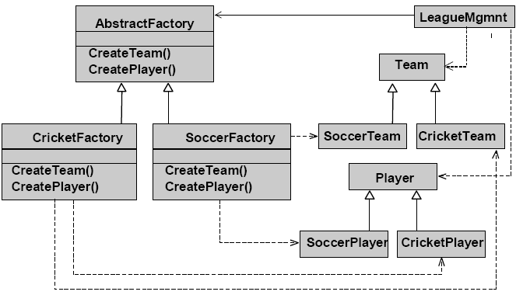
Fábricas
Fábrica
Abstrata
Fábrica
Concreta
Fábrica
Concreta
Notes:
Um cliente da gerência da liga não deveria saber ser ele gerência liga de futebol ou de cricket, ou qualquer outra liga. Mas o cliente precisa ser capaz de decidir se que criar uma instância para liga de futebol ou de cricket → solução deste problema – uso do padrão de projeto de fábrica abstrata
Exemplo: Gerência de Futebol
Times e Jogadores podem ter que ser criadas sobre diferentes host
Instalar Fábricas de Futebol sobre cada tal host
Requisitar a operação criação como um objeto normal
Criar o ojjeto de um modo transparente da localização

Slide 25
Fábricas para Objetos Distribuídos
Exemplo: Gerência de Futebol
Times e Jogadores podem ter que ser criadas sobre diferentes host
Instalar SoccerFactories sobre cada e em cada máquina servidora
Requisitar a operação criação como um objeto normal
Criar o objeto de um modo transparente da localização
Problema: Como encontrar as Fábricas?
Notes:
Objeto AbstractFactory representa uma particular localização e cria um novo objeto na localização no qual opera
Como a localização é transparente para o cliente? Exemplo
No sistema distribuído da gerência da liga, diferentes instâncias de uma fábrica de times de futebol podem existir em diferentes localizações. Se a gerência da liga requisita uma instância da fábrica para criar um novo objeto time ou novo jogador, ele é criado sob a máquina que hospeda a fábrica. A localização do recente objeto criado é, portanto, transparente para o usuário da aplicação, o projetista da aplicação de gerência da liga e ainda para projetista da fábrica

Slide 26
Localizador de Fábricas (Factory Finder)
Localização não poderia ser transparente para todo mundo
Administradores deveriam ser capazes de decidir onde criar um novo objeto
Políticas são implementadas usando objetos FactoryFinder
Factory Finder exportam uma operação find_factories que retorna uma fábrica adequada e assim implementa a política de localização
Notes:
Os administradores poderão querer garantir influencia sobre a localização de novos objetos
Criar políticas que fornecer novos objetivos para a localização de objetos
Exemplo: uma política na aplicação de gerência da liga que pode estabelecer que um objeto jogador é criado sob a máquina que hospeda o objeto time de futebol do jogador
Assumindo que múltiplas instâncias de fábricas de objetos tem sido distribuídas, a invenção de políticas para a localização de novos objetos podem ser implementadas através de estratégias para localização de fábricas de objetos
FactoryFinders são localizadas pelos clientes usando os serviços de nomeação e trading

Slide 27
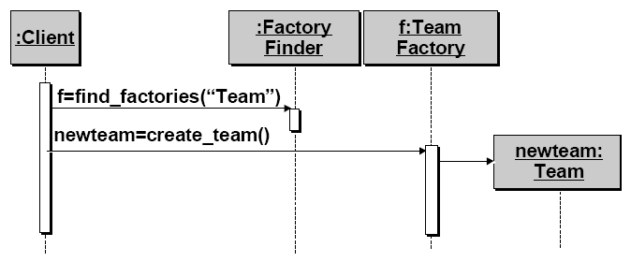
Criação de Objetos Distribuídos
Novo objeto team (time) deverá ser criado sob a máquina que hospeda TeamFactory f
Notes:
A operação find_factories retorna a fábrica de acordo com as políticas estabelecidas
Evita que o cliente tenha que especificar a localização física da fábrica de um novo objeto
Uso de factories é independente do middleware
→ modo como as fábricas são implementadas são independentes do middleware

Slide 28
Criação: Visão do Programa Servidor
Programa servidor implementa as fábricas
Fábricas precisam registrar o objeto com middleware orientado a objetos através da Interface do Middleware
Interface ORB Corba
SCM (service control module) de COM
Java RMI/Registry
Fábricas de Tipo- específico
Determina da política de ativação
Pode envolver fábrica genérica
Notes:
É o projetista do programa servidor que precisa projetar as fábricas que criam os objetos
Tarefas para criar um objeto distribuído
Criar um novo objeto na memória
Deveria inicializar as variáveis de instância do objeto, provavelmente usando parâmetros de tipos-específicos na passados como parâmetros para operação de criação do objeto
A fábrica registra o objeto como objeto servidor através do middleware ( o middleware sabe onde o novo objeto servidor está localizado)
É obtido a referência do objeto a partir do middleware, o qual retorna para o cliente que requisitou a criação do objeto

Slide 29
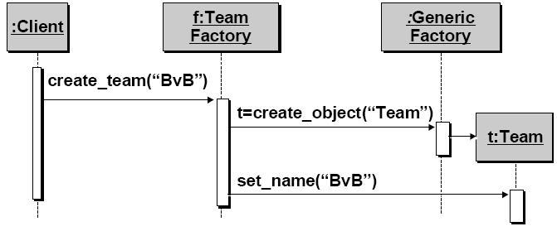
Uso de Fábricas Genéricas
Fábrica genérica cria o objeto (novo – cru) e então a fábrica tipo-específico executa iniciações necessárias
Notes:
A genericfactory assume ser capaz de criar um objeto de um tipo particular e retornar um referência de objeto para ele
A fábrica de tipo-específico então executa a inicialização e retorna a referência de objeto para o cliente
O cliente não interage com a genericfactory → sua existência é totalmente transparente para o cliente

Slide 30
Criação: Visão do Administrador
Administrador precisa fornecer localizador fábricas (factory finders) que implementa a política de criação
Localizador fábricas (factory finders) precisa ser localizada por
Naming
Trading
Registro da Implementação(código executável ) de Fábrica ou localizador de fábrica (Factory Finders), exemplo:
Notes:
Como qualque outro objeto distribuído, factory e factoryfinder precisam ser registrados
Host particulares, registros de referência de objetos da factoryfinders e factories com a serviço de localização
Serviço de localização – usado para implementar o mecanismo de políticas de decisão a respeito onde novos objetos deverão se criados
Mudar as políticas de localização os administradores devem
Trocar os objetos factoryfinder no serviço de nomes e traders

Slide 31
Ciclo de Vida - Objeto
Copiar
Mover
Disponível
Criar
Indisponível
Delete
Notes:
Mostra os estados de um objeto no ciclo de vida e os disparadores de transação que realizam a transição entre estes estados.

Slide 32
Migração
Objetos podem ter que ser movidos e copiados para outros servidores devido a
Discontinuação do Servidor
Balanço de Carga
Copiar e Mover são operações de migração
Outra vez diferentes perspectivas sob migração
Programa Cliente
Programa Servidor
Administrador
Notes:
Movimentação ou cópia de um objeto a partir de seu servidor corrente para um outro servidor
Movimentação → preserva sua referência mas muda o servidor (hospedeiro) sobre o qual as operações do objeto podem ser executadas
Cópia → cria um novo objeto com uma nova referência do objeto em servidor destino
Cópia de um objeto é frequentemente usada com objetos ociosos que compartilham leitura sobre hosts adicionais
Pode ser que o Middleware pode não implementar a migração com total transparência
O middleware pode não ser capaz de identificar o localização alvo se esta localização é aplicação específica
O middleware pode nem sempre conhecer totalmente a estrutura de dados privada que a implementação do objeto pode ter definido - para um objeto ser operacional sobre um servidor remote, se, estas estruturas de dados tem que ser transferidas para o objeto ou sua cópia sobre o servidor remoto
Persistência do Objeto capítulo 10
Em corba e COM, o servidor origem e destino podem ser heterogeneo
Diferentes em termos de arquitetura do processador, sistema operacional e linguagem de programação disponível
Portanto, nestes sistemas não é possível ler o código de máquina de uma implementação de objeto a partir de diferentes servidores e então executá-los localmente
Transparência de Migração – significa que o programa cliente e usuários não precisam ver quando um componente migrar de um servidor para outro

Slide 33
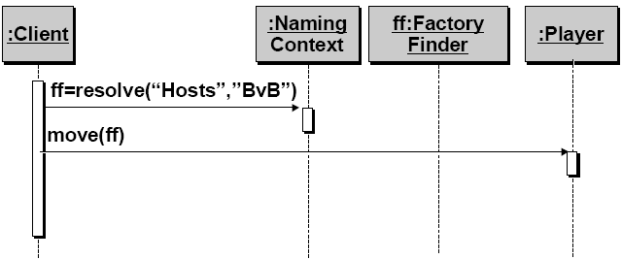
Migração: Visão do Programa Cliente
Mover um objeto player para a localização que deverá ser decidida por ff
Notes:
Do ponto de vista do programa cliente
→ A migração de objetos é independente do tipo particular do objeto, portanto, é viável definir uma interface comum para os clientes requisitarem uma migração. Duas operações:
- move()
copy() é feita pelo copy constructors em linguagens de programação orientadas a objetos
A localização do novo objeto a ser copiado ser á determinado pelos factoryfinders
Se um jogador é comprado de um time por outro, o objeto jogador deveria ser movido a partir de seu host para o seu novo host. A liga deve aprovar a transação e consequentemente ela deveria implementar o movimento

Slide 34
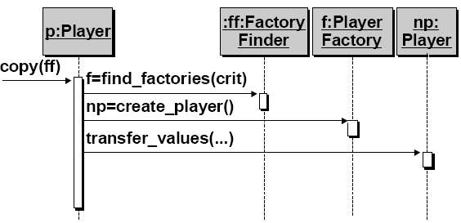
Cópia: Visão do Programa Servidor
Um simplificação da operação de movimentação

Slide 35
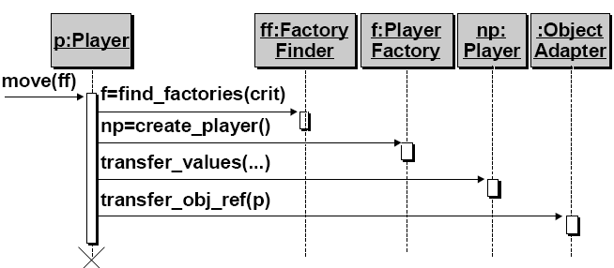
Movimentação: Visão do Programa Servidor
Heterogenidade de Dados é resolvida durante a transferência de valores de atributos
Notes:
Para possibilitar a migração de um objeto de host para outro, o projetista do objeto servidor implementa duas operações copy e move

Slide 36
Migração: Visão do Administrador
Operações de Migração são freqüentemente iniciadas pelo administradores
Requisição de operação de cópia/movimento através de alguma ferramenta de administração
Administrador precisa tomar as mesmas responsabilidades como para criação de objetos, ou seja
Fornecer FactoryFinder
Fazer a FactoryFinder localizável
Registrar a factory e factoryfinder com o Middleware

Slide 37
Migração: Avaliação da Transparência
Criação da transparência de localização de objetos obtidos por factoryfinders
Migração é transparente para o programa cliente
Migração não é transparente para o programa servidor devido a necessidade para
Herda a partir Ciclo de vida objeto
Implementar operações de cópia/movimento
Transparência de localização não é obtida pelo ciclo de vida do serviço

Slide 38
Ciclo de Vida - Objeto
Copiar
Mover
Disponível
Criar
Indisponível
Delete
Notes:
Mostra os estados de um objeto no ciclo de vida e os disparadores de transação que realizam a transição entre estes estados.

Slide 39
Deleção: Visão do Programa Cliente
Deleção Implícita
Deleção é executada pelo coletor de lixo quando o objeto não é referenciado
Mais caro devido contagem de referência
Não pode ser usado se a contagem de referência não é possível
Pode assegurar a integridade referencial para alguma extensão
Deleção Explícita
Deleção é requisitada por algum objeto cliente quando o cliente assume o objeto é obsoleto
Sem sobrecarga para a gerência referencial
Pode ser usado quando contagem de referência não pode ser executada
Não há garantias a respeito da integridade referencial pode ser feito
Notes:
Explicito
- O momento quando um objeto pode ser deletado pode ser determinado explicitamente pelo o cliente da objeto
Implícito
O momento pode ser determinado implicitamente por algum componente de execução que identifica que o objeto não será mais usado
Deleção implícita de objeto → algoritmo de coleta de lixo: visitam ocasionalmente todos os objetos e deletam aqueles que nenhum objeto faz referência a ele. Solução mais elegante como deleta objetos não usado de um modo que é transparente para o cliente e garante a integridade referencial
Problema com os algoritmos de coleta de lixo: em um configuração distribuída é que o middleware não sabe necessariamente quantas referências de um objeto existem. A coleta de lixo em uma configuração distribuída é mais cara e trabalhosa
Nesta abordagem, objetos distribuídos Java monitoram quantas referências existem para o objeto → isto implica em comunicação remota para o objetos sempre que referência do objeto são duplicadas, neste momento eles são passados como argumento para o método java
C++ não tem mecanismo de coleta de lixo → nestas linguagens a deleção de um objeto tem que ser requisitada pelo cliente explicitamente → nesta caso a garantia da integridade referencial é colocada sobre o cliente (possível em um sistema centralizado)
E como fica em um sistema distribuídos? Um cliente de uma aplicação distribuída não sabe se outros objetos posse referência para aquele objeto
Se um cliente tem sido registrado com um serviço de localização qualquer cliente poderia obter uma referência do objeto
Com o serviço de federação da localização, qualquer cliente de um componente da federação pode ter uma referência
Implementação do Middleware poderia ser capaz de manter uma contagem precisa de quantas referências existem para o objeto no servidor dentro do seu domínio. O middleware poderia então deletar implicitamente os objetos que tem contagem zero. Isto poderia assegurar a integridade referencial que o cliente espera → Entretanto não é sempre possível assegurar a integridade referencial seja totalmente transparente para os projetista do cliente
Não é viavel extender algoritimos de coleta de lixo sobre os limites do middleware → um cliente que obtem a referência de um objeto a aprtir de outro middleware usando primitivas de interoperabilidade e rede pode ter que conviver com o fato de que o objeto servidor que ele usa se torne indisponível a qualquer momento

Slide 40
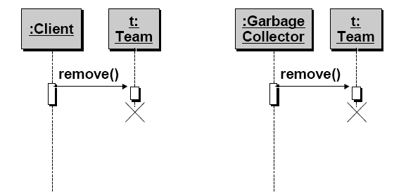
Deleção: Interface Corba
Deleção Explícita
Deleção Implícita
Deleção Explícita não é transparente para o programa cliente!!!

Slide 41
Deleção: Visão do Programa Servidor
Programa servidor precisa determinar como deletar um objeto
Liberar os recursos utilizados pelo objeto
Manter integridade dos objetos relacionados
Implementar um destrutor
Em Corba: implementar remove() Operação do LifeCycleObject
Notes:
Projetistas do Objeto servidor são preocupados com as ações que são necessárias a serem tomadas quando objetos são deletados
Algumas ações são independentes do tipo de objetos
Deregistrar a referência do objeto a partir do POA, SCM (COM), ou interfaces de Ativação
Algumas ações são de operações de tipo específico → envolvem ações que são necessárias para reter a semântica de integridade com os objetos remanescentes. Exemplo, na aplicação de gerência de futebol, deleção de um objeto time requer a atualização de todas as referência de objetos jogadores (assumindo que os jogadores continuaram existindo)

Slide 42
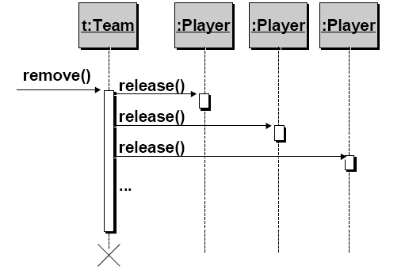
Deleção: Visão do Programa Servidor
Notes:
Exemplo, na aplicação de gerência de futebol, deleção de um objeto time requer a atualização de todas as referência de objetos jogadores (assumindo que os jogadores continuaram existindo)

Slide 43
Deleção: Visão do Administrador
Deleção de instâncias versus deleção de tipos
Instâncias
Remove referências a partir do serviço de localização
Pode disparar o coletor de lixo se o serviço de localização ajuda a recuperar a última referência
Tipos:
Remove factoryfinders a partir do serviço de localização
Remove objeto, factory e factory finder a partir do repositório de implementação/registries
Remove objeto e factory de definição de tipos a partir do repositório de interface/biblioteca de tipos
Notes:
Frequentemente é o Administrado do Sistema Distribuído que decide sobre a deleção final do objeto
No caso de remoção de instâncias
Remove o objeto do serviço de localização – isto envolve deleção do name binding no serviço de nomes ou revogar um serviço a partir de um trader
Mecanismos de coleta de lixo
Se o objeto é utilizado por outros, eles possuíram referências para a referência do Objeto. O middleware deverá aguardar e deletá-los
Novos usos, entretanto, não serão possíveis já que o objeto servidor não pode ser localizado
Quando a última instancia de um tipo tiver sido deletada, o tipo objeto pode se tronar obsoleto. Ele é obsoleto quando o administrador é convencido de que novas instâncias não necessitarão ser criadas . Então o administrador pode resolver remover o tipo objeto a partir do middleware, também

Slide 44
Pontos Chaves
Ciclo de vida de objetos distribuídos é mais complexo de objetos locais
Criação de objetos remotos obtida através de fábricas
Transparência de localização é obtidas pelos localizadores de fábricas que são proxies para os servidores
Deleção de objetos pode ser implícita ou explicita
Integridade referencial não pode ser garantida em geral

Slide 45
Pontos Chaves
Freqüentemente muitos objetos distribuídos tem o mesmo ciclo de vida
Composição de objetos pode ser utilizada por grupo destes objetos por diferentes tipos de relacionamentos
Implementação de composição de objetos pode ser suportada por um serviço de relacionamento
Integração do Relacionamento e serviços de ciclo de vida é obtida pela implementação do ciclo de vida de composição

Slide 46
Obrigado
Ana Claudia Rossi
ana.rossi@mackenzie.br

